Slide 1
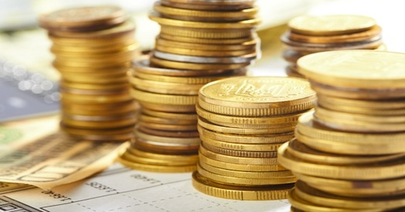
Цікаві факти про гроші.
Підготувала учениця 11-А класу Манакова С.

Slide 2
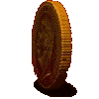
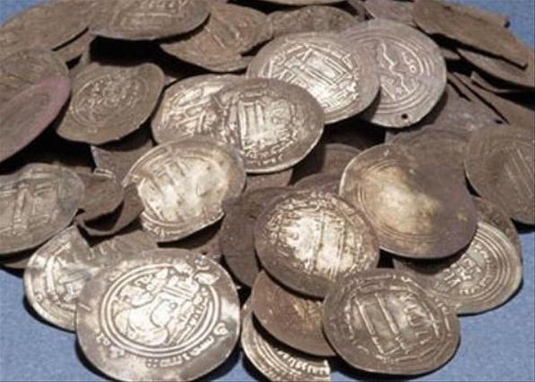
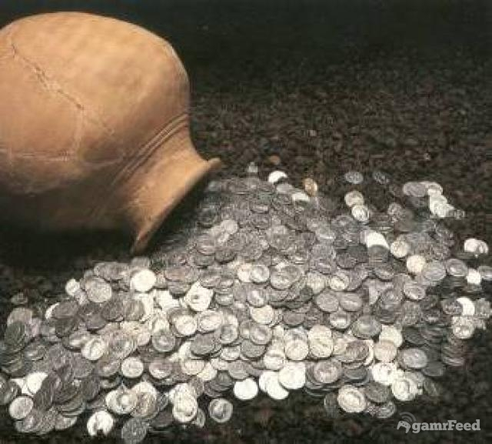
Першими почали карбувати монети в VII столітті до нашої ери лідійці, що називалися електронами і були зі сплаву золота і срібла.

Slide 3

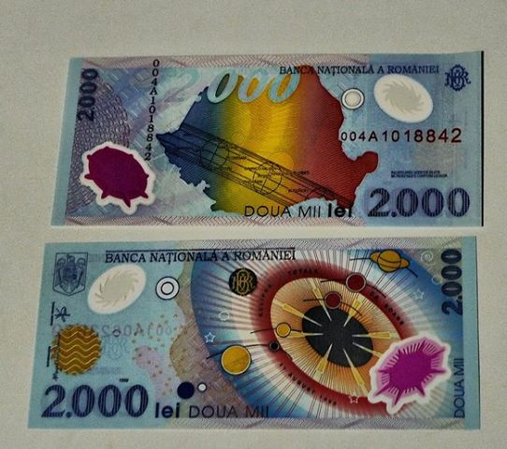
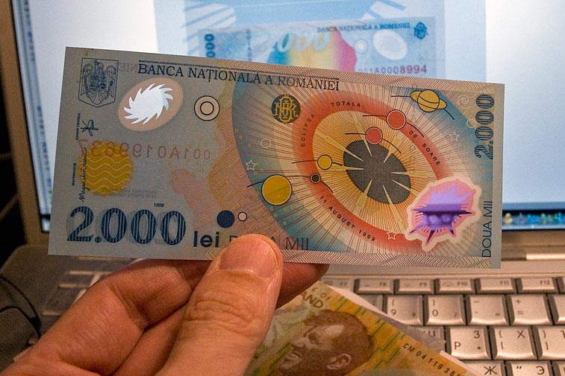
На честь повного сонячного затемнення 1999 року, яке найкраще спостерігалося на території Румунії , влада цієї країни випустила пластикову купюру в 2000 румунських лей .
На купюрі було прозоре віконце , крізь яке можна було дивитися на Сонце під час затемнення .

Slide 4
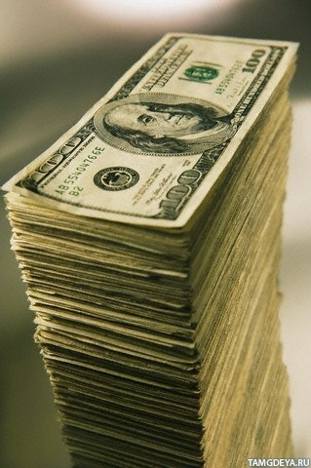
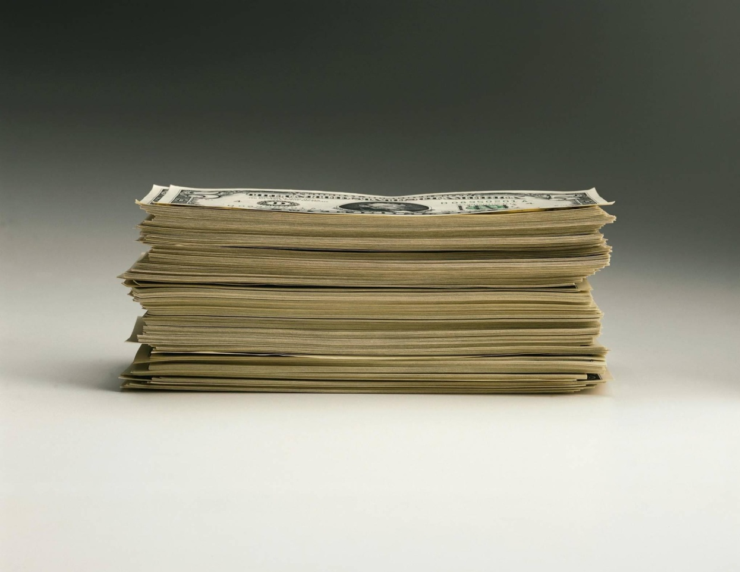
Для стопки банкнот висотою в 1 милю буде потрібно більше 14 мільйонів банкнот.

Slide 5
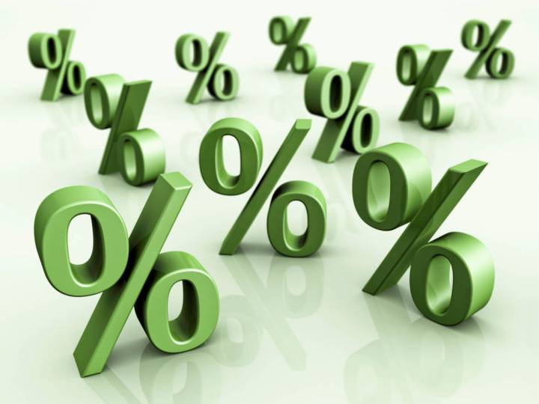
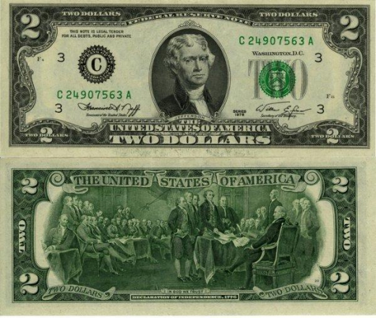
Існує купюра номіналом 2 долари . Однак , її вважають нещасливою , її відмовляються брати в якості зарплати або на здачу.

Slide 6
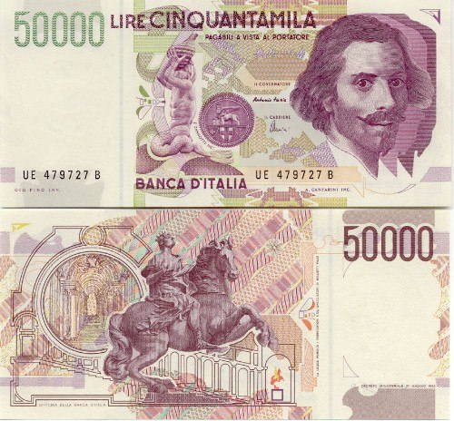
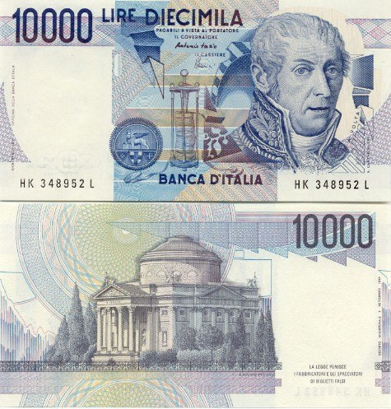
Італійці дуже забобонні. У цій країні офіційно зареєстровано близько 150 тисяч магів , послугами яких користуються більше 16 мільйонів чоловік. Багато з цих чутливих осіб патріотичні і воліють отримувати свій гонорар в місцевій валюті , тобто в лірах . У народі таких магів називають ліриками.

Slide 7
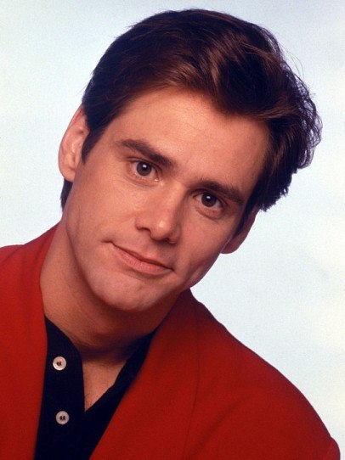
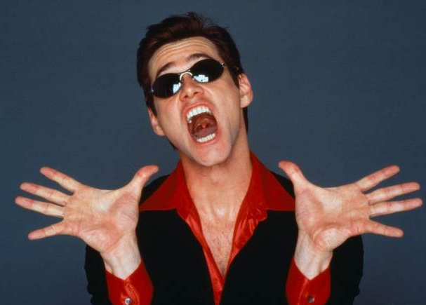


На початку своєї акторської кар'єри Джим Керрі сам виписав собі чек на 10 мільйонів доларів « за надані акторські послуги». Минув час, і до дати, що значилася на чеку, «людина з гумовим обличчям» справді міг його перевести в готівку.

Slide 8
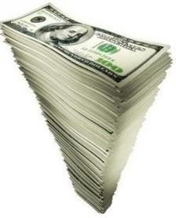

Сума в 1 000 000 доларів , банкнотами по 1 долару важила б приблизно 1 тонну. Якщо скласти всі банкноти на купу, то її висота склала б приблизно 100 метрів.

Slide 9
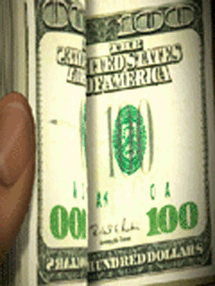
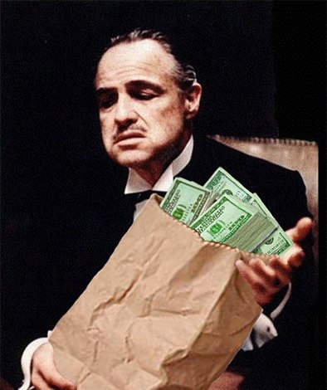
Хочеться підкреслити те, що шановні мафіозі при кожній угоді зважували свої гроші просто для того, щоб не перераховувати їх.

Slide 10
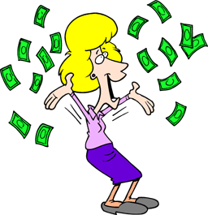
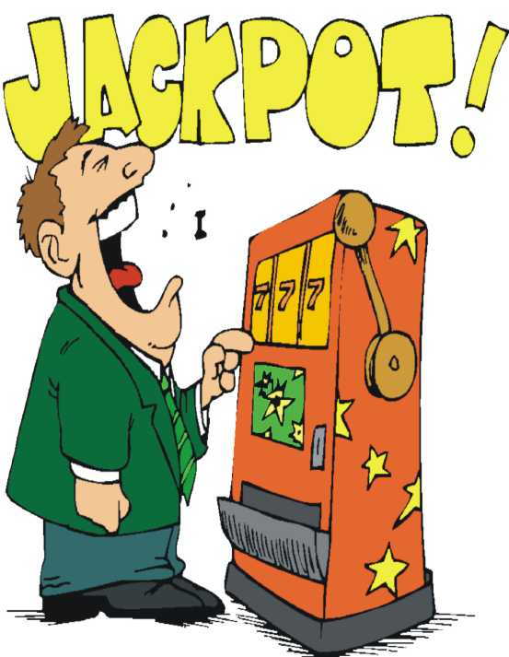
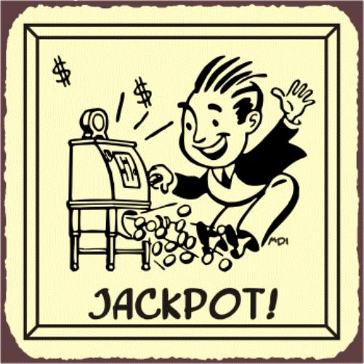
Шанс стати жертвою вбивства в 3 рази перевищує ймовірність виграшу джек-поту в лотерею.

Slide 11
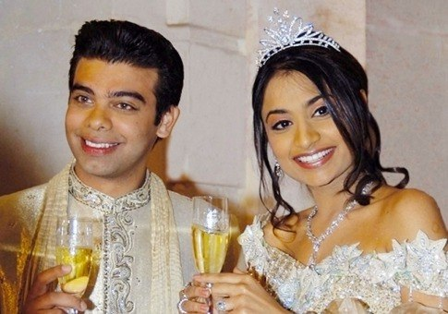
Найдорожче весілля в світі оцінюється в $ 78 млн.

Slide 12
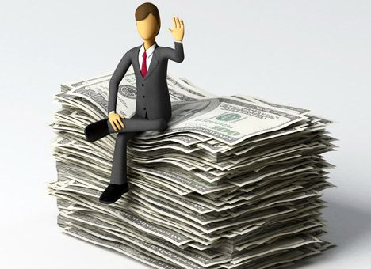


Найчастіше дружини мільйонерів – вчителі.

Slide 13
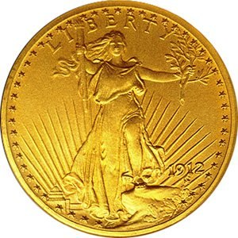
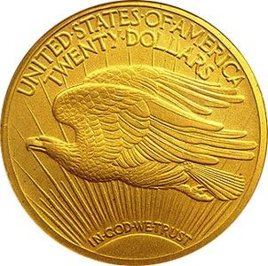
Найдорожчою монетою в світі вважається давньогрецька декадрахма, яка була продана на аукціоні в Цюріху за 314 тис. Доларів.

Slide 14
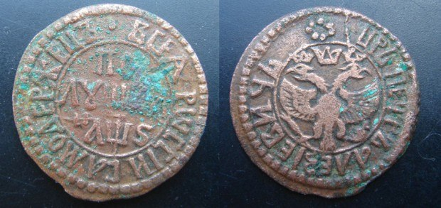
До XVIII століття в Швеції використовувалися мідні гроші, маса яких досягала 20 кг.

Slide 15
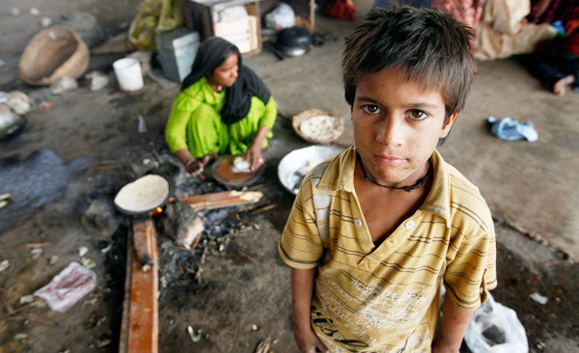
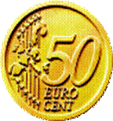
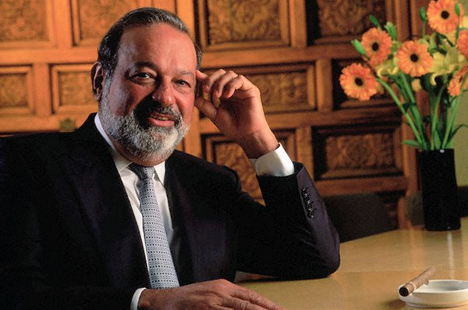
Сьогоднішній топ-100 багатіїв планети заробили достатньо для того, щоб покінчити з глобальною бідністю 4 рази.

Slide 16
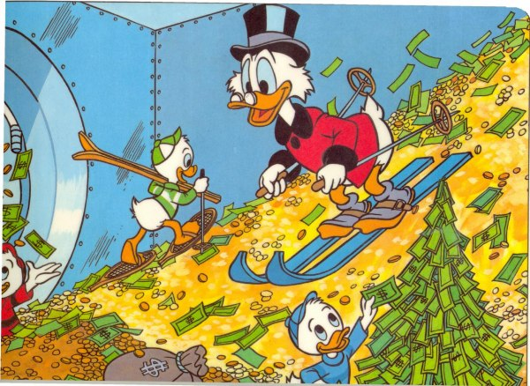
Дякуємо за увагу!

